Slide 1
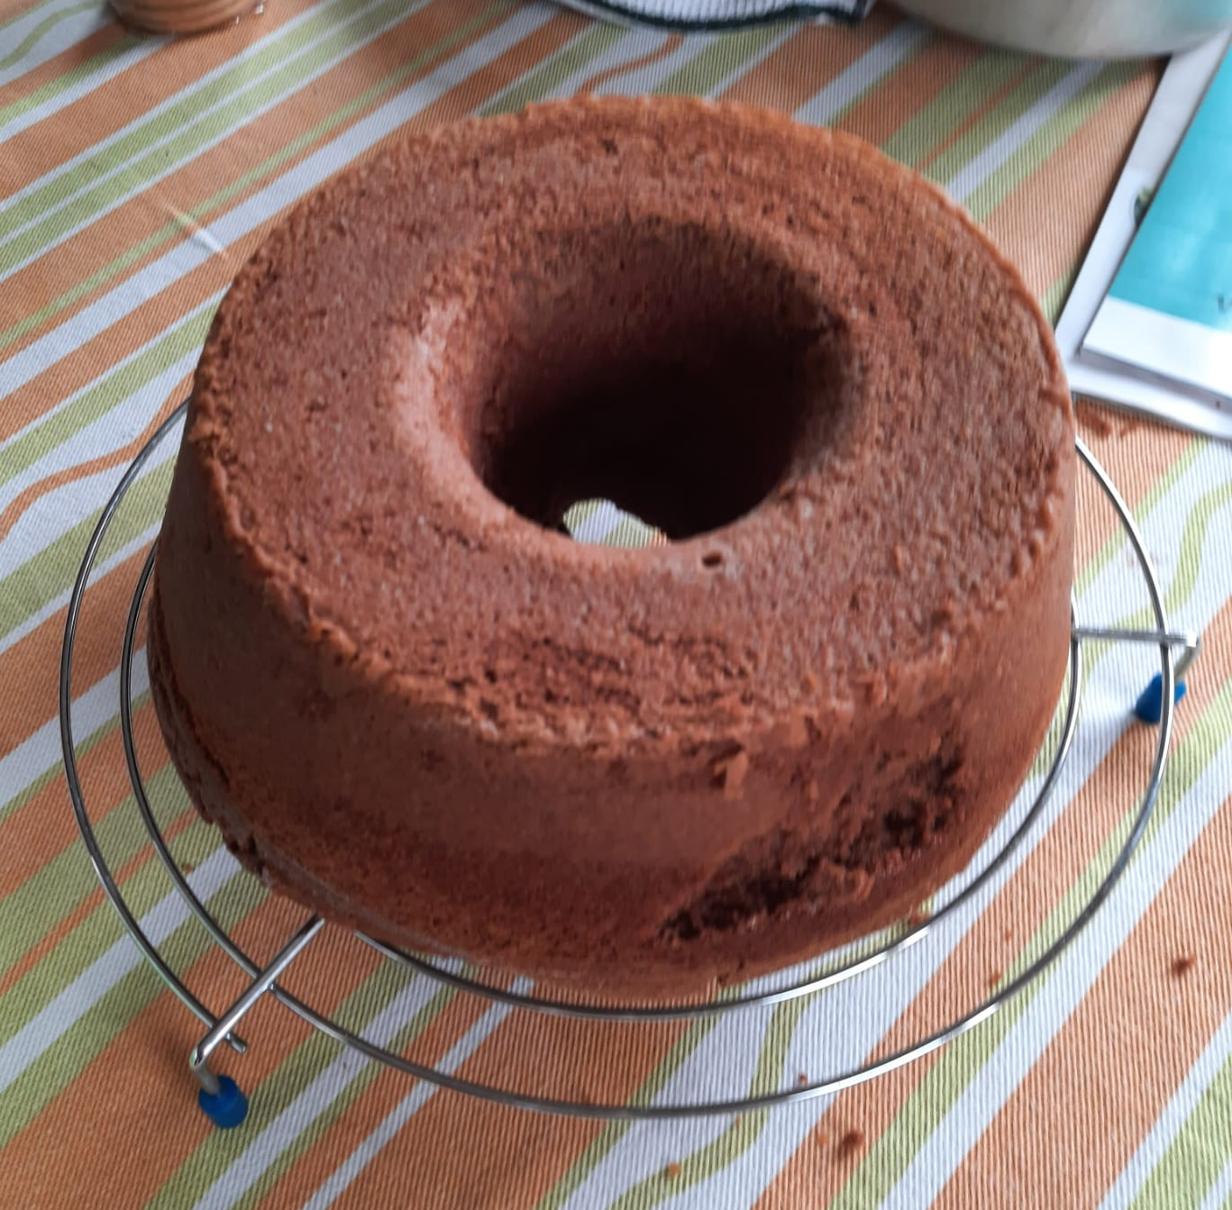
Desafio ASS 2023/2024
“Receitas Sustentáveis, têm Tradição”
TÍTULO DA RECEITA: - Receita de Família: Bolo de Iogurte. Tradição que se partilha à mesa.
INGREDIENTES:
🥚 4 ovos
🥣 1 iogurte (natural ou com sabor)
🍚 3 copos (do iogurte) de açúcar
🫙 1 copo de óleo
🌾 3 copos de farinha de trigo
🥄 1 colher de chá de fermento em pó
https://alimentacaosaudavelesustentavel.abaae.pt/receitas-sustentaveis/

Slide 2
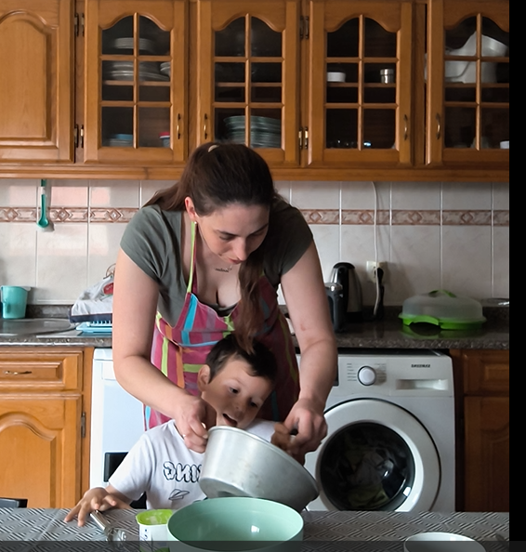
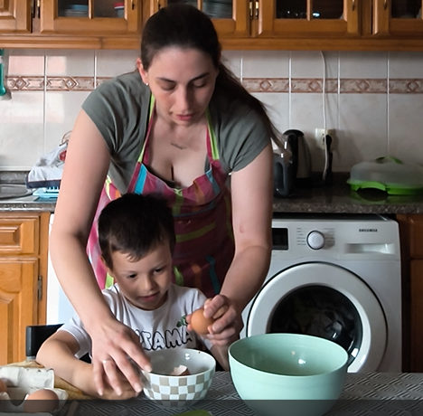
Desafio ASS 2023/2024
“Receitas Sustentáveis, têm Tradição”
PROCEDIMENTOS:
1º) Unta uma forma com manteiga e polvilha com farinha.
2º) Num recipiente grande, junta os ovos e o iogurte.
Bate bem até obteres uma mistura cremosa e uniforme.
Imagem da preparação
Imagem da preparação
https://alimentacaosaudavelesustentavel.abaae.pt/receitas-sustentaveis/

Slide 3
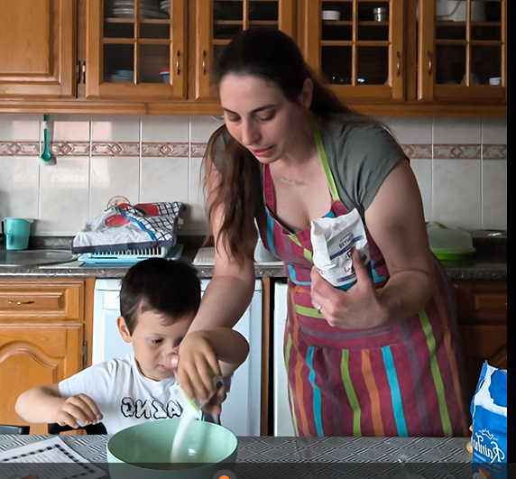
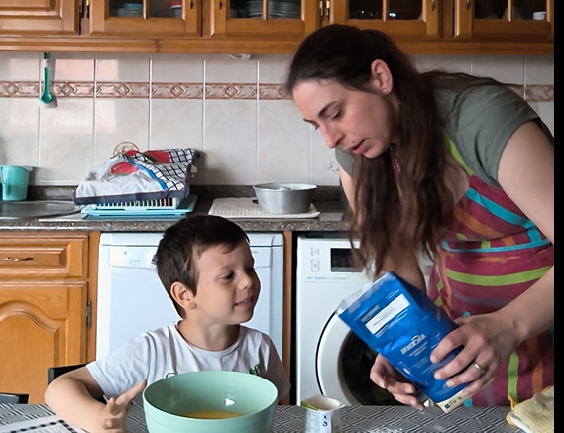
Desafio ASS 2023/2024
“Receitas Sustentáveis, têm Tradição”
PROCEDIMENTOS:
3º) Utiliza o copo do iogurte como medida. Adiciona o açúcar e o óleo.
Mexe bem.
4º) Adiciona a farinha aos poucos, misturando bem.
Por fim, junta o fermento e envolve delicadamente.
Imagem da preparação
Imagem da preparação
https://alimentacaosaudavelesustentavel.abaae.pt/receitas-sustentaveis/

Slide 4
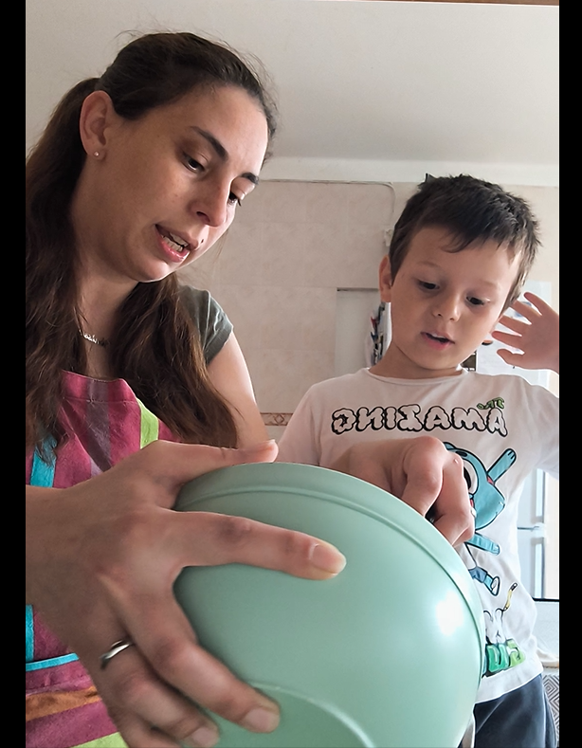
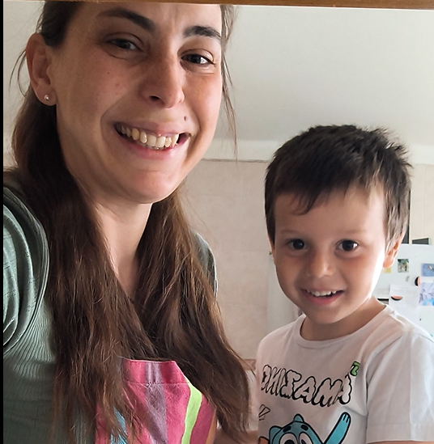
Desafio ASS 2023/2024
“Receitas Sustentáveis, têm Tradição”
PROCEDIMENTOS:
5º) Verte a massa na forma e alisa a superfície com uma espátula.
6º) Leva ao forno
Coze durante aproximadamente 40 minutos a 180°C.
Verifica com um palito: se sair seco, o bolo está pronto!
Uma receita simples, saborosa e com o toque da família do Rafael!
https://alimentacaosaudavelesustentavel.abaae.pt/receitas-sustentaveis/

